Slide 1
2023. 07. 02. 게시판 애플리케이션 설계 평가_경 효선

Slide 2

게시판_메인 화면

Slide 3
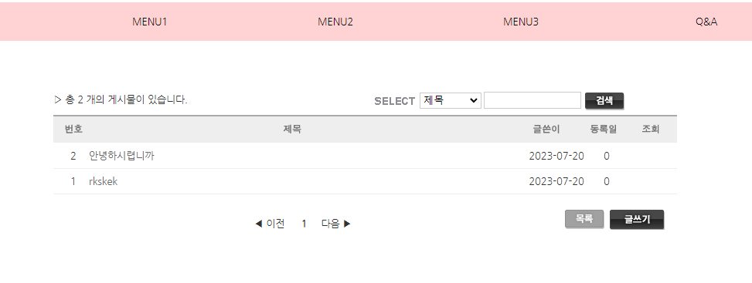
게시판 페이지

Slide 4
DB 설계
필드명 | 타입 | 추가사항 | 실행
num | int | not null, Primary key | 아이디
parent | int | not null | 비밀번호
id | Varchar(15) | not null | 아이디명
name | Varchar(10) | not null | 이름
nick | Varchar(10) | not null | 별명
content | text | not null | 내용
regist_day | Varchar(20) |  | 등록일
hit | int
is_html | Varchar(1)
file_name | Varchar(40) |  | 이미지 이름
file_copied | Varchar(30) |  | 이미지 파일

Slide 5
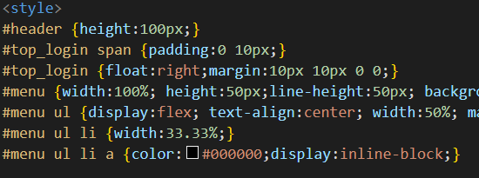
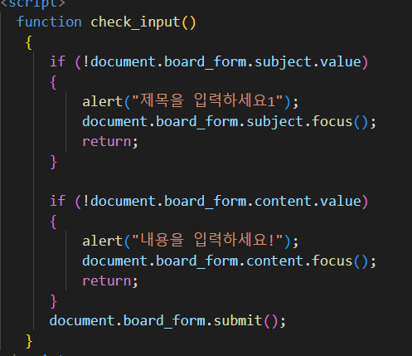
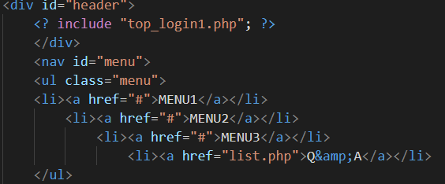
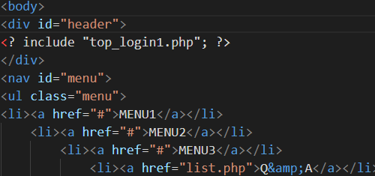
HTML, CSS, JS, PHP 코드
CSS
JS
PHP
HTML

Slide 6
게시판 페이지 플로우 차트
홈 페이지
글 작성
제목 작성
내용 작성
등록 성공
NO
YES
로그인
ID/PW 값
중복 확인 여부
YES
로그인 성공
ID 입력
PW 입력
NO
NO
YES
회원가입
YES
PW check 입력
Mobile
입력
E-mail
입력
Birthday
입력
ID 입력
중복 확인
PW 입력
PW/PW check 값중복 확인 여부
NO
회원가입
성공

Slide 7
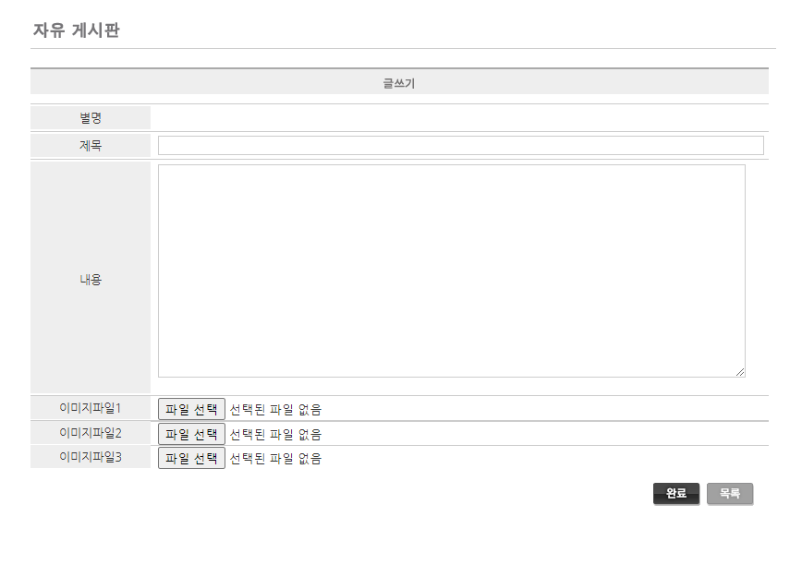
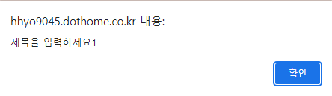
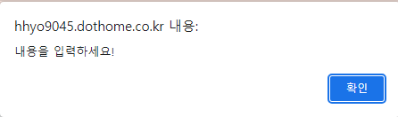
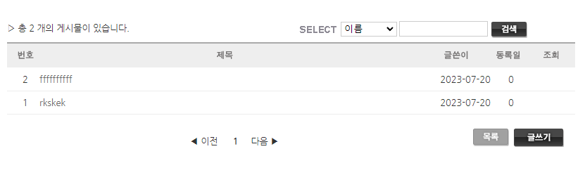
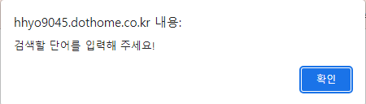
게시판 오류 및 개선방향 1
제목 칸 내용 미입력시 팝업 창 생성
내용 칸 미입력시 팝업 창 생성
검색 칸 미입력시 팝업창 생성

Slide 8
게시판 주소
http://hhyo9045.dothome.co.kr/join_board2/main.html

